Slide 1
[Dacon] Tutoring 4주차
박기찬

Slide 2
INDEX
튜티분들의 소소한 발표시간
1등 코드의 핵심 설명 (추후 코드)
그 외!

Slide 3
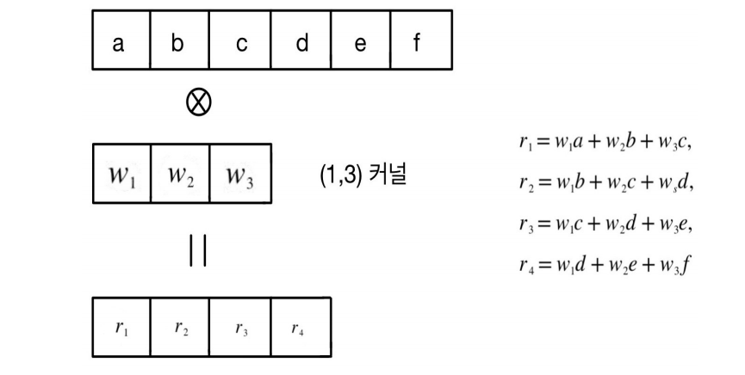
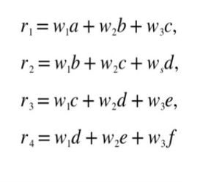
1. Conv1D
1. 입력은 (6,)인 1D tensor
2. Kernel size는 (1,3)
3. MLP와의 차이는?

Slide 4
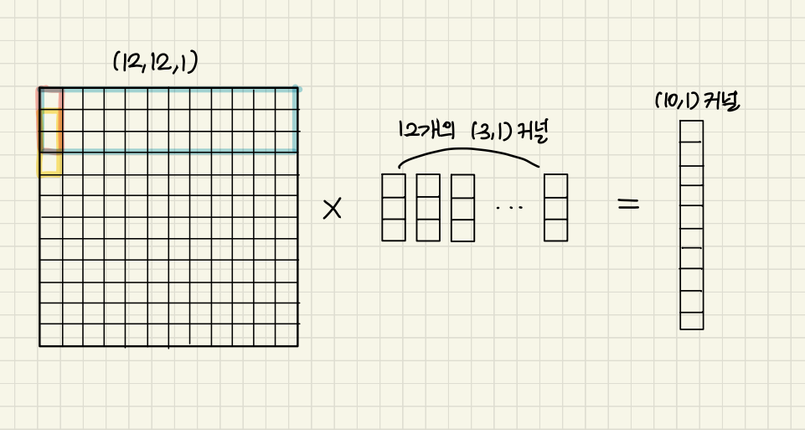

1. Conv2D
(10, 12) 커널
1개의 (3, 1) 커널
1. (3, 1) 2D Conv 적용 예시

Slide 5
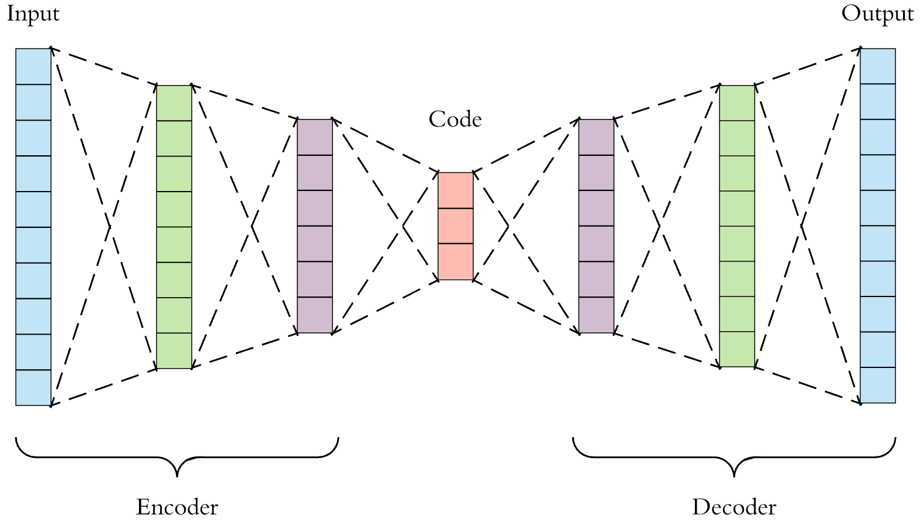
1. Autoencoder
https://excelsior-cjh.tistory.com/187

Slide 6
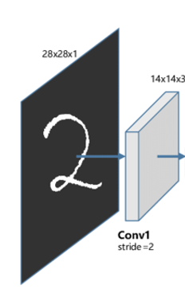


2. 1등 코드 핵심
1. (32, 375, 4) [항상 맨 앞 값은 배치 단위] Original
2. (32, 4, 375) Transpose
Encoder
1.(128, 1, 256) -> (32, ?)
2.(32, ?) -> (32, 4)
n_output is 4
결국 (32, 4, 256) -> (32,?)
3. (32, 4, 256) Interpolate
4. (128, 1, 256) for sharing weight
Encoder
(32, ?)

Slide 7
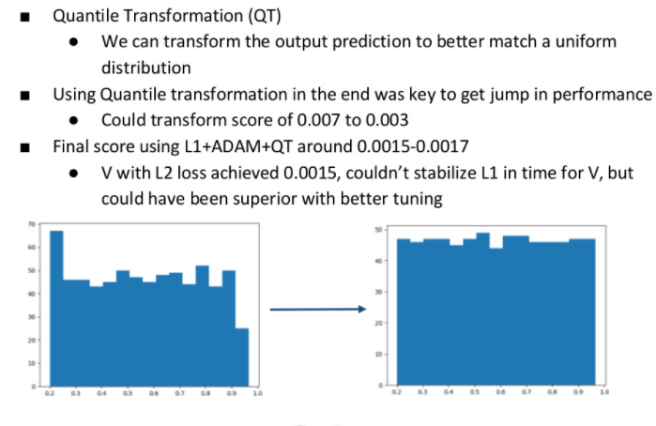
2. 1등 코드 핵심
quantile transform을 통한 Target 분포의 Unifomr화

Slide 8
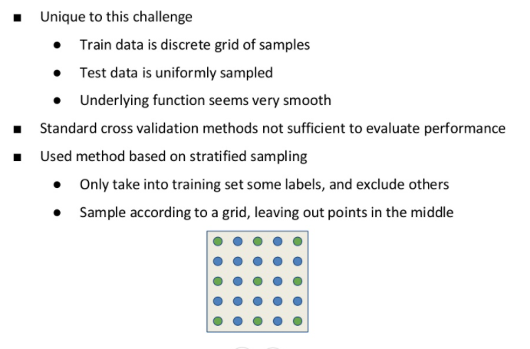
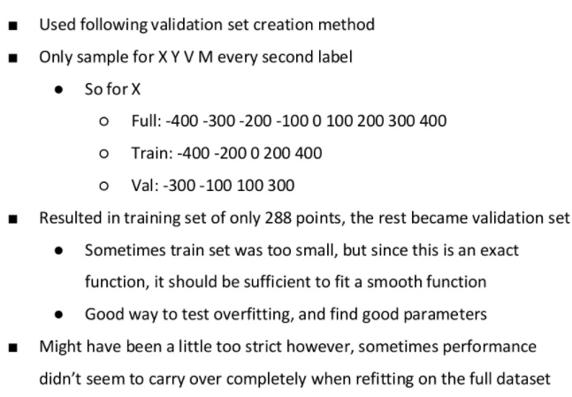
2. 1등 코드 핵심
Validation Strategy

Slide 9
1. Modeling
Thank You

